Slide 1
DEVELOPER 2
Prototype of the app

Slide 2
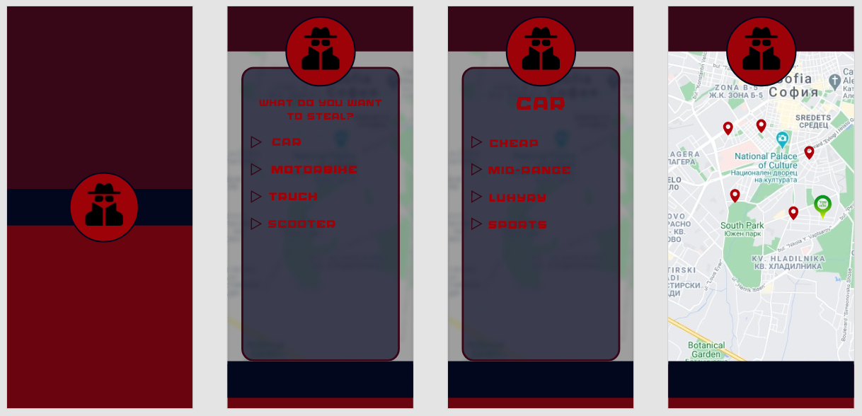

Slide 3
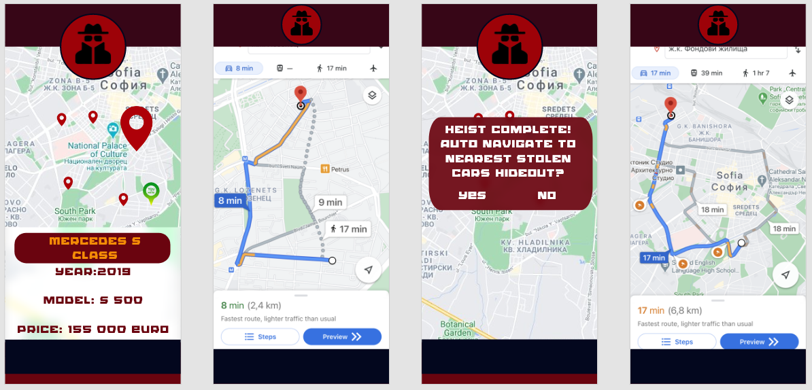

Slide 4
Роли в проекта
PO-Марио Орешков 1701321090
Dev 1- Станислав Маджаров 1701321036
Dev 2-Георги Болгуров 1701321080
QA-Вячеслав Рубски 1701321105
PM- Decided to be lazy and didn’t do the job

